Slide 1
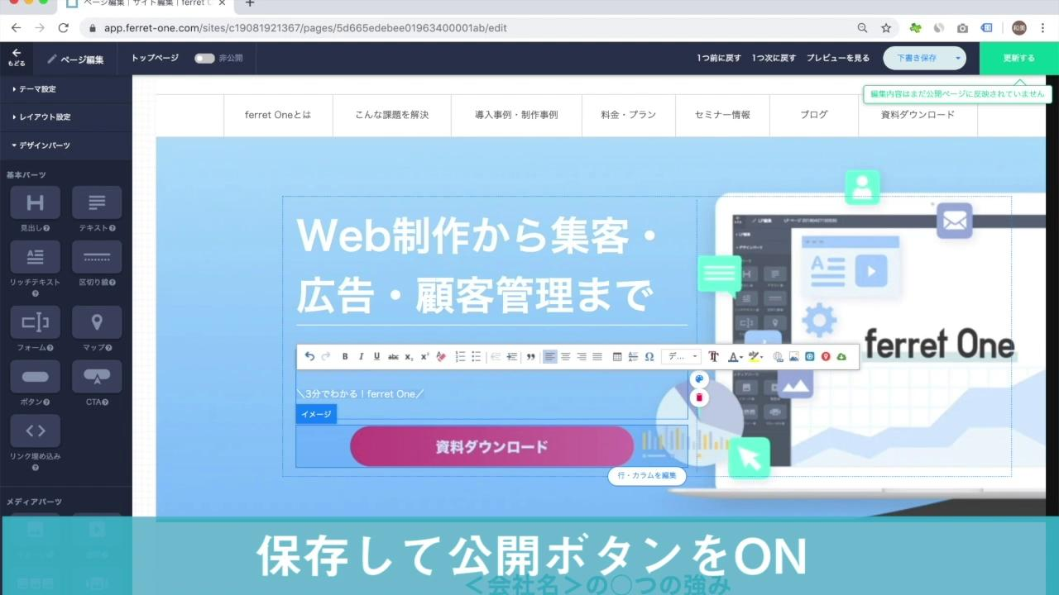
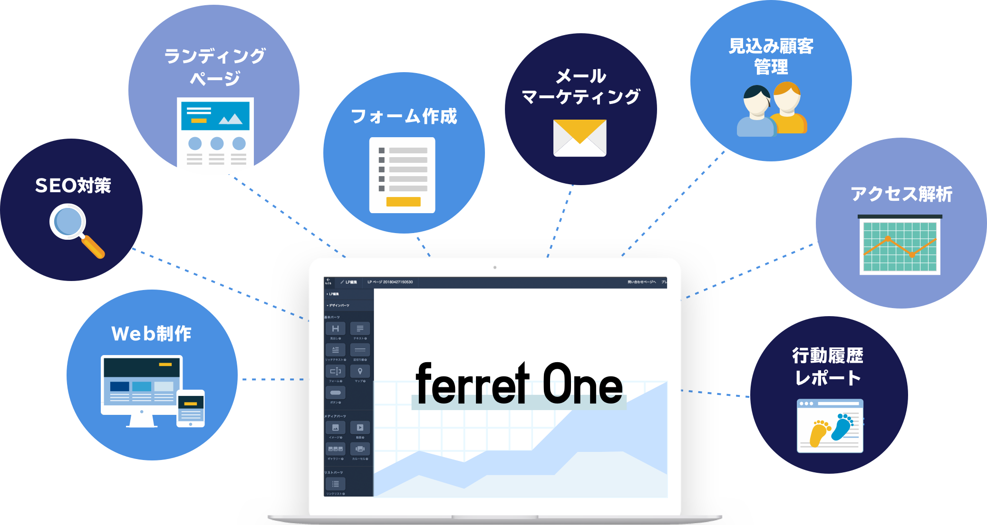
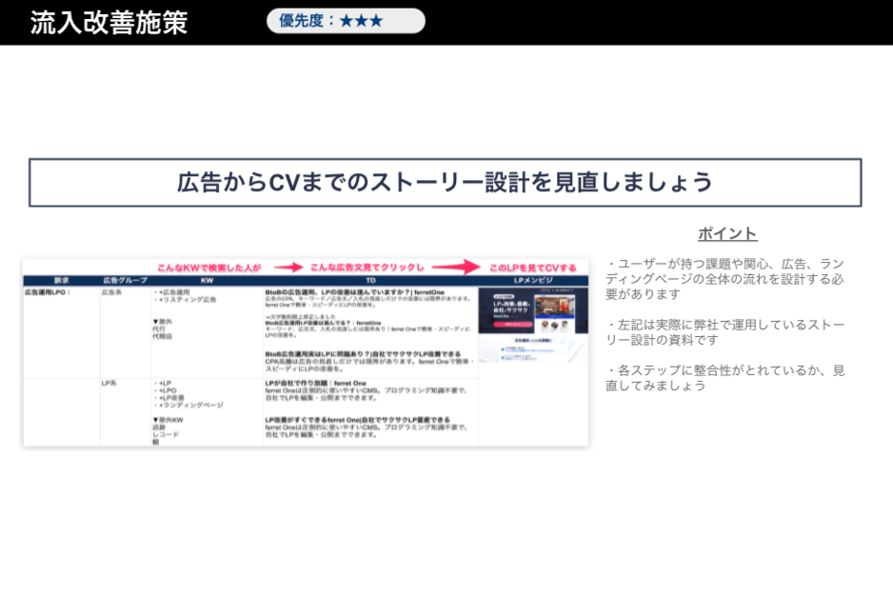
BtoBマーケティングをこれ1つで「ferret One」のご紹介
こんなお悩みにを解決します
●サイト運用スピード／コストのお悩み
更新は制作会社や開発会社に依頼しているため、コストや対応スピードが悩み
●Webからの集客・リード獲得のお悩み
サイトからのお問い合わせがこない、来ても商談に繋がらない
●BtoBマーケのノウハウ不足
そもそもマーケターがいない、知識が足りない
ferret OneとはBtoBマーケティングを高速に回せる
ツールとノウハウをセットで提供しているサービスです。
ferret Oneにてマーケティングの初期戦略、それに合わせた、集客特化型の製品サイト構築から運用サポートまでもさせていただきます。
特徴1
Webサイトを自分で更新
ノーコードCMS
特徴2
集客〜営業連携まで
オールイン機能
特徴3
BtoBマーケノウハウを提供
伴走サポート
テキストの変更や画像の差し替えページの追加など専門家に依頼せずに担当者で簡単にWebサイトを更新できます。
CMS以外にもMAやCRM機能も搭載しているため、
コンテンツマーケからメールマーケ、ウェビナー集客などリード獲得からナーチャリング、営業連携までこれ1つで完結できます。
初期のKPI設計からマーケ体制づくりまでのアドバイス、定期診断にてマーケの改善ポイントやノウハウをお伝えし、集客のパフォーマンスをあげていくサポートをします。

